Slide 1






Thứ…...ngày…..tháng…..năm….
Notes:
Hương Thảo: zalo 0972115126

Slide 2





Slide 3





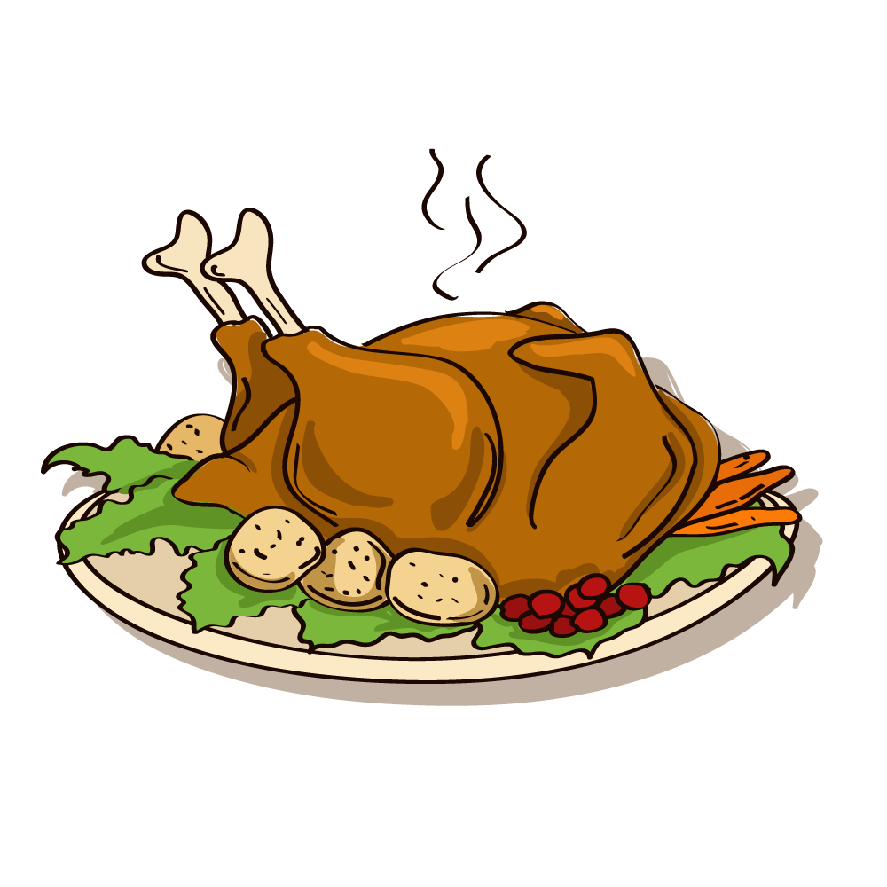


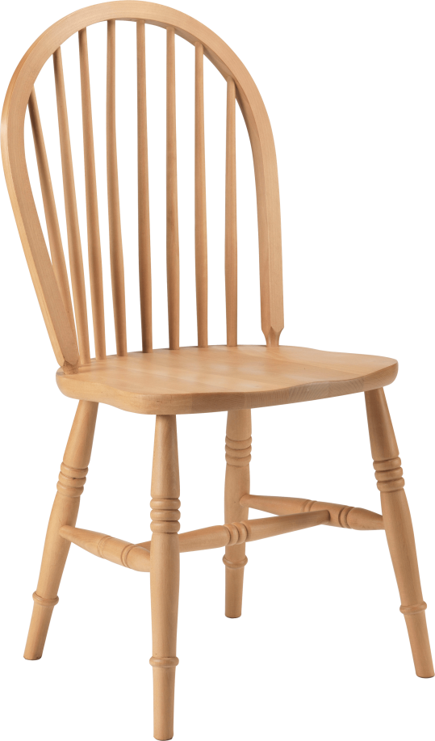



Notes:
Nhấn vào món ăn để quay lại hoặc mũi tên quay lại.

Slide 4



Đài truyền hình phát tín hiệu truyền hình qua đâu?
*
*
Cáp truyền hình
Ăng ten
*
Cả 2 đáp án
Bấm em bé để quay về
Notes:
Bấm em bé để quay về

Slide 5
Điền vào chỗ trống
……thu tín hiệu truyền hình
*
Ti vi
Đài
*
Máy tính
Bấm em bé để quay về

Slide 6

Ti vi phát âm thanh ra đâu?
Loa
Dây điện
Ăng ten
Bấm em bé để quay về

